Slide 1

1차 내부 프로젝트
Team_ 김기석 윤성원 손원희 심규민 조연진
ⓒ 2017. SNU Growth Hackers all rights reserved

Slide 2
INDEX
2017.2학기
<내부 프로젝트 _ team 1>
프로젝트 소개
활용 알고리즘 및 코드
분석 – 실행 결과 공유
인사이트 및 확장
Q&A

Slide 3
01
프로젝트 소개
2017.2학기
<내부 프로젝트 _ team 1>
프로젝트 목표
HR 데이터를 바탕으로 ‘직원 이탈’과 관련된 요소를 규명
➔ 직원 이탈 가능성을 낮추기 위한 인사이트 획득
ⓒ 2017. SNU Growth Hackers all rights reserved

Slide 4
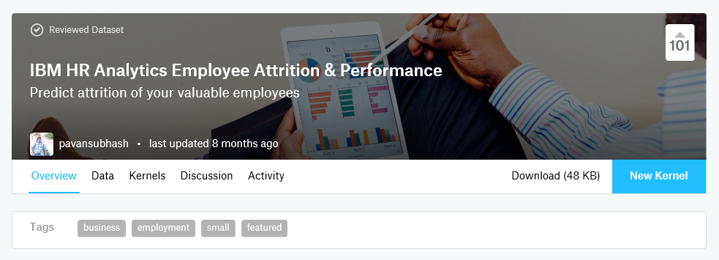
01
프로젝트 소개
2017.2학기
<내부 프로젝트 _ team 1>
DATA : IBM HR Analytics Employee Attrition & Performance
출처: Kaggle
https://www.kaggle.com/pavansubhasht/ibm-hr-analytics-attrition-dataset
ⓒ 2017. SNU Growth Hackers all rights reserved

Slide 5
02
활용 알고리즘
2017.2학기
<내부 프로젝트 _ team 1>
1. PCA (Principal Component Analysis)
[Goal]
차원 축소(Dimension reduction): numerical 변수들의 수를 줄임 ➔ 가장 많은 정보를 내포하는 적은 수의 변수(주성분)를 도출함
‘주성분’을 찾는 방법은?
ⓒ 2017. SNU Growth Hackers all rights reserved
Notes:
차원의 저주 (Curse of Dimensionality) - Rechard E Bellman

Slide 6
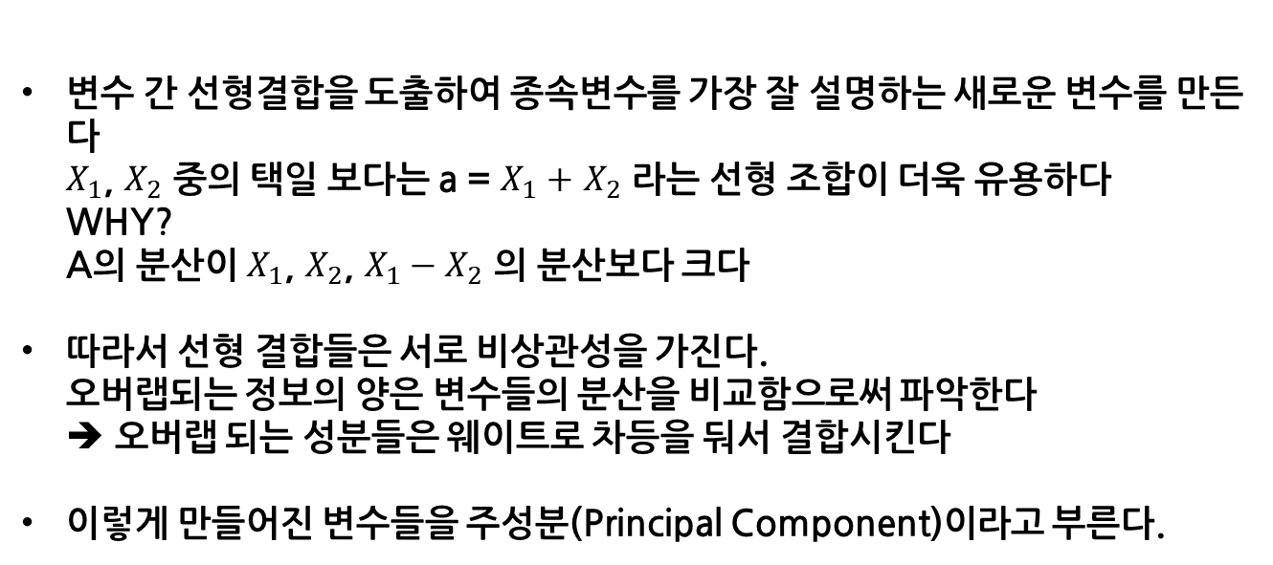
02
활용 알고리즘
2017.2학기
<내부 프로젝트 _ team 1>
1. PCA (Principal Component Analysis)
변수 간 선형결합을 도출하여 종속변수를 가장 잘 설명하는 새로운 변수를 만든다 $X_{1}$, $X_{2}$ 중의 택일 보다는 a = $X_{1}+$ $X_{2}$ 라는 선형 조합이 더욱 유용하다 WHY? A의 분산이 $X_{1}$, $X_{2}$, $X_{1}−X_{2}$ 의 분산보다 크다
따라서 선형 결합들은 서로 비상관성을 가진다. 오버랩되는 정보의 양은 변수들의 분산을 비교함으로써 파악한다 ➔ 오버랩 되는 성분들은 웨이트로 차등을 둬서 결합시킨다
이렇게 만들어진 변수들을 주성분(Principal Component)이라고 부른다.
ⓒ 2017. SNU Growth Hackers all rights reserved
Notes:
차원의 저주 (Curse of Dimensionality) - Rechard E Bellman

Slide 7
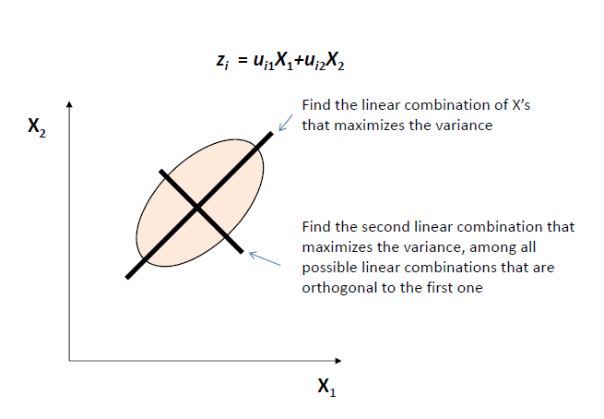
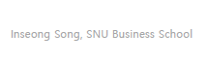
02
활용 알고리즘
2017.2학기
<내부 프로젝트 _ team 1>
1. PCA (Principal Component Analysis)
1) 주성분을 찾는다
First Principal Component
Second Principal Component
ⓒ 2017. SNU Growth Hackers all rights reserved

Slide 8
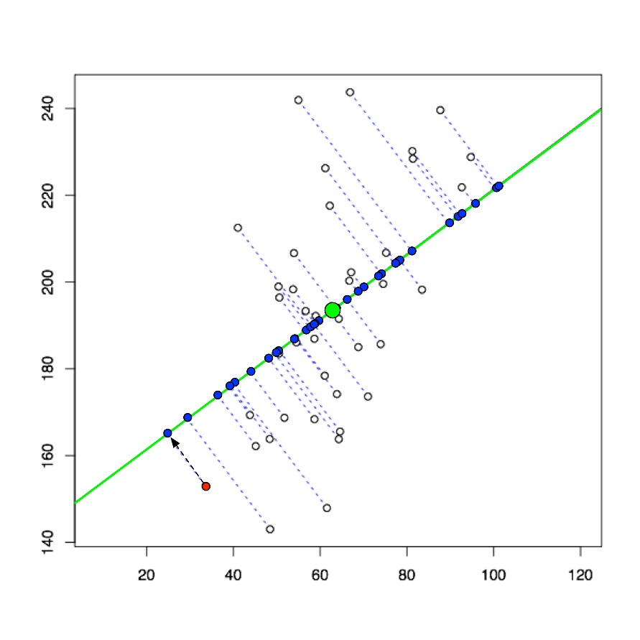
02
활용 알고리즘
2017.2학기
<내부 프로젝트 _ team 1>
1. PCA (Principal Component Analysis)
2) 데이터를 변환한다
각 성분에 원본 데이터를 사영(projection)시킨다
각 성분들을 새로운 축으로 하는 데이터 공간이 만들어진다
n개 성분을 선택한다면 n차원 데이터 공간이 만들어진다
사영이란?
ⓒ 2017. SNU Growth Hackers all rights reserved

Slide 9
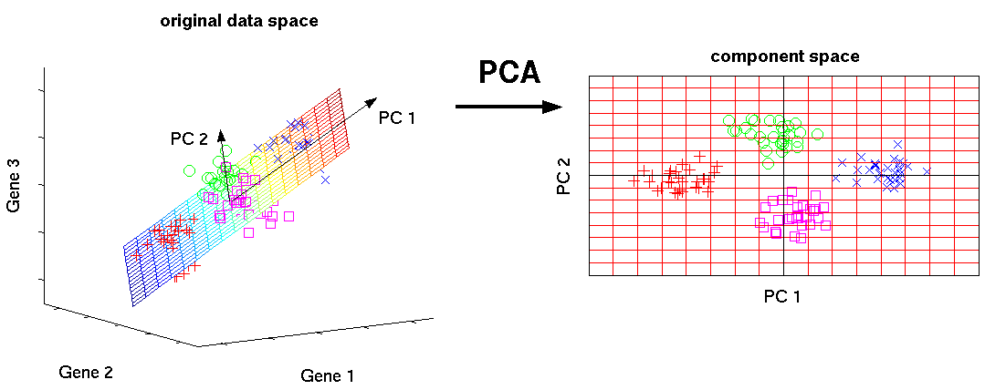
02
활용 알고리즘
2017.2학기
<내부 프로젝트 _ team 1>
1. PCA (Principal Component Analysis)
ⓒ 2017. SNU Growth Hackers all rights reserved

Slide 10
02
활용 알고리즘
2017.2학기
<내부 프로젝트 _ team 1>
1. PCA (Principal Component Analysis)
[코드소개]
pca = PCA(n_components=2)
pca.fit(X_train)
var = pca.explained_variance_ratio_
var_cum=np.cumsum(np.round(var, decimals=4)*100)
var
#var_cum
transformed_data = pca.transform(X_train)
transformed_data
ⓒ 2017. SNU Growth Hackers all rights reserved
Notes:
차원의 저주 (Curse of Dimensionality) - Rechard E Bellman

Slide 11
02
활용 알고리즘
2017.2학기
<내부 프로젝트 _ team 1>
2. SVC (Support Vector Classification)
차원은 충분히 줄어들었다.
그렇다면 어떻게 퇴직자와 퇴직하지 않은 구성원을 구분해낼 수 있을까?
Decision Tree, Naïve Bayes, K-NN method, SVC, else…
ⓒ 2017. SNU Growth Hackers all rights reserved
Notes:
차원의 저주 (Curse of Dimensionality) - Rechard E Bellman

Slide 12
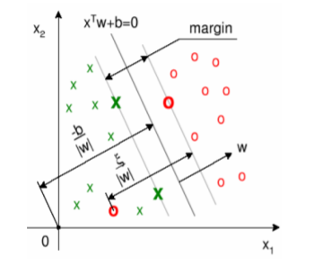
02
활용 알고리즘
2017.2학기
<내부 프로젝트 _ team 1>
2. SVC (Support Vector Classification)
N차원의 공간에서 경계(초평면)을 그을 때, 경계와 점 간의 간격을 최대화하는 경계를 구한다.
이 때 초평면과 가장 가까운 거리에 있어 간격의 기준이 되는 점을 Support Vector 로 부른다.
이 때 Support Vector와 간격을 라그랑주 승수법을 통해 구한다.
ⓒ 2017. SNU Growth Hackers all rights reserved
Notes:
차원의 저주 (Curse of Dimensionality) - Rechard E Bellman

Slide 13
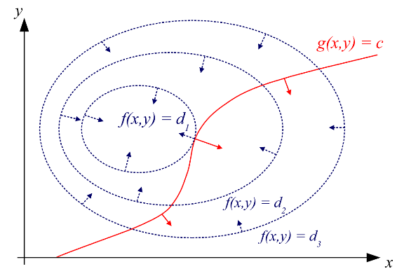
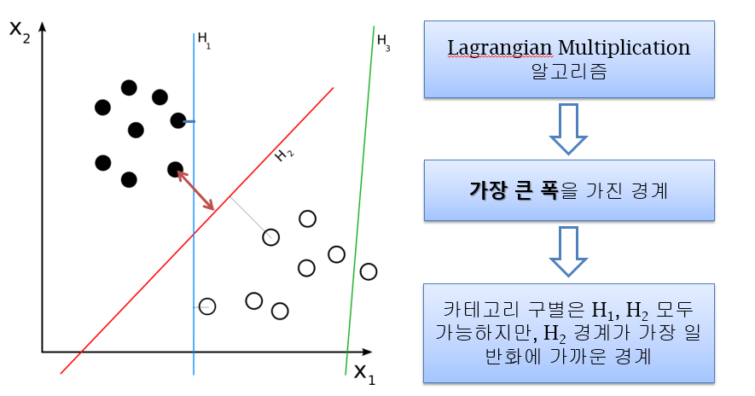
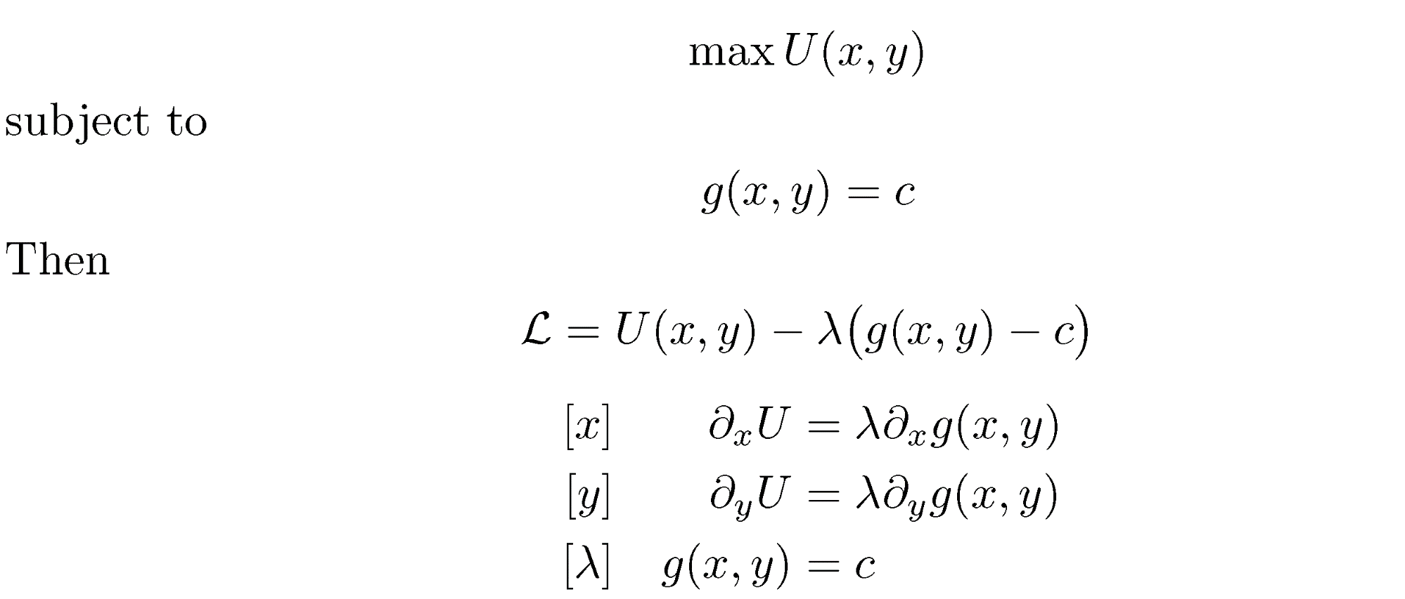
02
활용 알고리즘
2017.2학기
<내부 프로젝트 _ team 1>
2. SVC (Support Vector Classification)
ⓒ 2017. SNU Growth Hackers all rights reserved

Slide 14
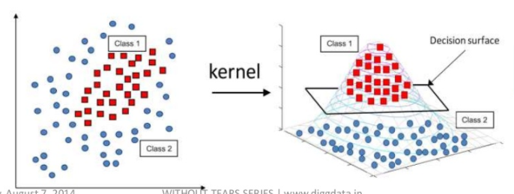
02
활용 알고리즘
2017.2학기
<내부 프로젝트 _ team 1>
2. SVC (Support Vector Classification)
SVC의 장점:
Kernel을 활용하여 선형이 아닌 초평면으로 경계를 구분할 수 있다. 다양한 Kernel의 활용에 따라 다양한 분석이 가능하다.
r(또는 감마, Gaussian Kernel에서 활용), C 등의 값을 조절하여 특이값에 대한 조정이 가능하다.
라그랑주 승수법으로 최적화를 하게 되므로 최적의 평면을 결정할 수 있다.
무엇보다, 정확성이 높다!
ⓒ 2017. SNU Growth Hackers all rights reserved
Notes:
차원의 저주 (Curse of Dimensionality) - Rechard E Bellman

Slide 15

02
활용 알고리즘
2017.2학기
<내부 프로젝트 _ team 1>
2. SVC (Support Vector Classification)
SVC 구현:
Python, Scikit-Learn을 활용
PCA로 축소한 차원의 데이터를 Scaling(평균, 분산을 일정하게 균등화)
Gaussian Kernel의 활용
C와 gamma 변수값을 0.1, 1, 10으로 변화해 가며 변수에 따른 경계선의 변화에 주목
Scikit-Learn 내에 있는 변수 최적화 모듈(GridSearchCV)을 사용하여 최적의 C와 gamma를 도출
ⓒ 2017. SNU Growth Hackers all rights reserved
Notes:
차원의 저주 (Curse of Dimensionality) - Rechard E Bellman

Slide 16
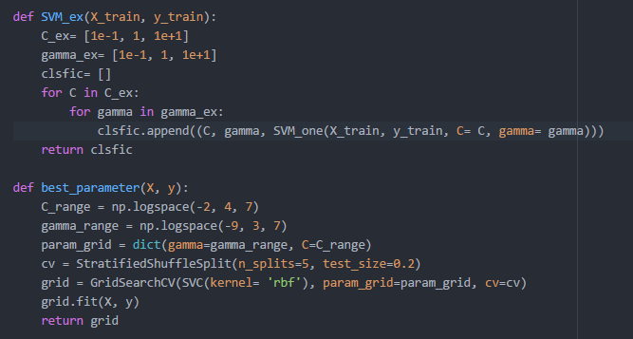
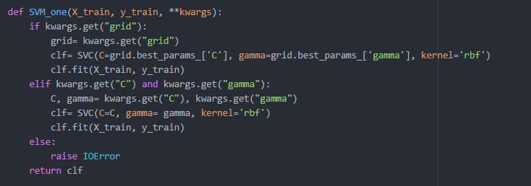
# 각 C, gamma 별로 SVM을 시행
# GridSearchCV로 최적의 변수 추출
# 입력값이 scikit-learn의 최적 변수인 경우의 SVC 구현
# 별도로 C, gamma를 설정한 경우의 SVC 구현

Slide 17
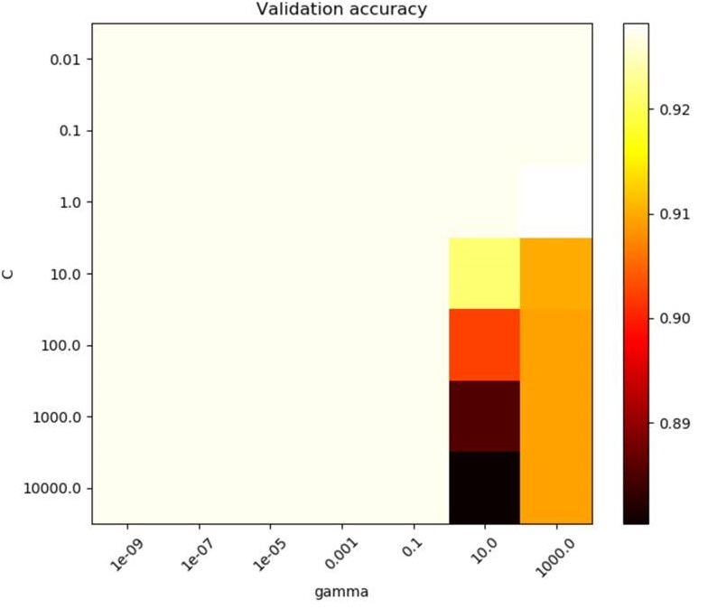
03
분석 – 실행결과 공유
2017.2학기
<내부 프로젝트 _ team 1>
결론
C = 10.0, gamma = 0.1
The Score of Prediction : 0.839590
ⓒ 2017. SNU Growth Hackers all rights reserved

Slide 18
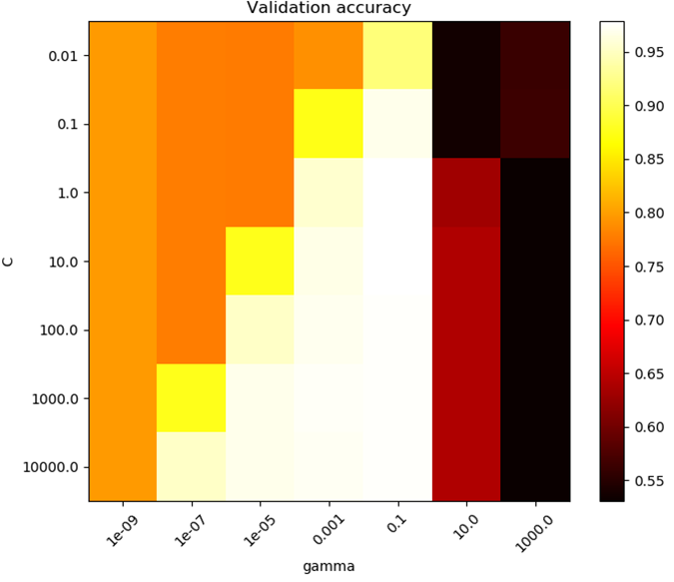
03
분석 – 실행결과 공유
2017.2학기
<내부 프로젝트 _ team 1>
결론
C = 10.0, gamma = 0.1
The Score of Prediction : 0.9841772151898734
ⓒ 2017. SNU Growth Hackers all rights reserved

Slide 19
04
인사이트 및 활용 분야
2017.2학기
<내부 프로젝트 _ team 1>
인사이트
PCA 알고리즘이 데이터에서 설명력이 낮은 변수를 직접적으로 제거하거나 질적인 해석을 하는 데에는 큰 도움이 되지 않음. 하지만 개별 성분이 큰 의미를 갖지 않는 경우에는 충분히 활용할 수 있음. (실제 각 주성분에 거의 모든 변수들이 기여)
특정 집단의 모비율이 매우 낮은 경우 Classification 테스트 정확도가 과대평가 되는 경향이 있으므로 테스트 케이스의 분포를 조정해줄 필요가 있어 보임
더미 변수 관련 인사이트 - Lasso 회귀의 아이디어를 공유해 낮은 영향력을 보완할 필요가 있어 보임 - 한 영역이 지나치게 많은 더미 변수를 요구하는 경우 의외로 설명력이 크지 않고, 차원만 늘리는 결과를 야기할 수 있음
특정 문제를 해결하는 알고리즘은 고정된 것이 아니며, 방법론 마다 결과가 상이한 경우도 존재. 가령 의사결정 나무를 활용하면 보다 직관적인 설명이 가능. 따라서 장단점을 고려해 결정[Kaggle 타 프로젝트 참조]
ⓒ 2017. SNU Growth Hackers all rights reserved

Slide 20
04
인사이트 및 활용 분야
2017.2학기
<내부 프로젝트 _ team 1>
활용 가능한 분야
PCA PCA의 차원 축소는 45개의 필드엔 큰 이점이 없었으나, 천 개 이상 필드(픽셀 등)를 활용하는 데이터의 경우 노이즈 제거에 큰 도움을 줄 수 있다. 개별 성분의 식별이 중요하지 않은 경우에는 해석보다 예측력이 우선하므로 큰 이점을 지님
SVM 비선형 Classification 지도학습에 활용할 수 있음. 필드 수가 많아졌을 때(특히 시각화할 수 없는 경우) 직관적이지 않으나 PCA와 마찬가지로 예측력을 우선할 때 이점을 지님. (의사결정 나무와 비교하였을 때 bias가 낮음.)
ⓒ 2017. SNU Growth Hackers all rights reserved

Slide 21
2017.2학기
<내부 프로젝트 _ team 1>
Q&A
ⓒ 2017. SNU Growth Hackers all rights reserved

Slide 22


